Slide 1
Ｇａｍｅ開発指南書４
ActionＧａｍｅ開発
Actionの当たり判定

Slide 2
・重力をつける
主人公が宙に浮いているままではいけないのでそろそろ重力の影響を受けるようにしましょう。
これも自由落下運動の速度式を当てはめるだけでOKです。
重力（g） = 9.8
主人公
v = gt :自由落下運動 （速度式）
v: 速度 g:重力 t:時間（秒）
さらに、Action関数は毎16㎜秒で実行されるので、落下条件が満たされた時からvにgを加算し
続けるだけで式が成り立つ
v += g;
最終的には、こんな簡単なprogramで重力を表現できるわけです。

Slide 3

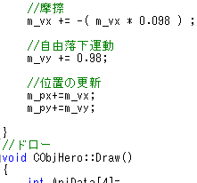
・自由落下運動の式を加える
ObjHero.cpp
削除：移動vectorの初期化は破棄
追加：自由落下運動式を加える。
式は単位は秒ですが、Gameでは60frame=毎frame16㎜秒なので重力値
を16.0fで割りました。
9.8/ (16.0ｆ ）；
これだけで、落下することができたと思います。落下する主人公はblockの上に乗ることなく突き抜けて画面の外に出て
しまいます。それは、blockと主人公の当たり判定が無いからです。用意してあげましょう。

Slide 4
・libraryの当たり判定で対応できない。
ここで問題が発生します。このlibraryの当たり判定はobject１つに対して１つの当たり判定しか持つことができないと言う
仕様です。よってBlockObjectが複数のBlock情報の持つような場合、libraryの当たり判定は使えません。
この場合は自分で作る必要が出てきます。
Block1HitBox
主人公用のHitBox
objec
objec
Block2HitBox
主人公
複数のBlcok
Block3HitBox
1Object対して1HitBox
1Objectに対して複数のHitBoxを作る事が出来ない

Slide 5

・当たり判定の仕組みを知る
shootingGameの時はlibraryの当たり判定を使用しましたが、今回は自分で作り上げる必要があるので当たり判定の
Algorithmを勉強しましょう。
A
B
上記の図で見てもらうとわかるのですが、AとBの部分が重なっていればそれは当たっているということになります。
これを表現するためのalgorithmなんですが、実はshootingの際に行ったwindowの外に主人公を出さないprogramを
応用すればできます。
上記のようなif文でしたね。ついでに言うとこの外ではみ出ないalgorithmを田中先生は領域判定と勝手に名乗っています。
まあとりあえず、programを思い出して、次のpageに進みましょう。

Slide 6
・当たり判定（領域判定）
画面の外に出ないようにする処理。これも一種の当たり判定です。このprogramの応用が
四角形の当たり判定となります。
領域外に出ないようする
0
Game画面
(x,y)
if ( 0 > x )
{
外に出ない処理
}

Slide 7
・当たり判定（領域判定）
今度は、逆側はどうだろう？Characterには幅があるから気をつけて。
0
800
Game画面
(x,y)
if ( 800 ＜ x + 64 )
{
外に出ない処理
}
W=64

Slide 8
・当たり判定（領域判定）
幅を小さくすると、どうようなif文が必要だろうか？
100
500
ゲーム画面
(x,y)
if( 100 < x || 500 > x+64 )
{
外に出ない
}
W=64

Slide 9
・領域判定をひっくり返して当たり判定
逆に入らないようにするとなればどうでしょう？
100
500
Game画面
if( 100 < x || 500 > x+64 )
{
外に出ない
}
(x,y)
W=64
if( 100 < x+64 && 500 > x )
{
入らない。
}

Slide 10
・当たり判定
同じようなY軸に対しても処理を行うと当たり判定が完成します。
if( 100 < x+64 && 500 > x )
{
入らない。
}
if( 100 < x+64 && 500 > x &&
100 < y+64 && 500 > y)
{
当たっている！
}
100
500
Game画面
当たり判定を動かす時は、定数に
なっている部分を変数にすると動きます
100
(x,y)
HとW=64
500
内容的にはこんな感じです。あんがいSmartでしょ？

Slide 11
・当たり判定を、全Blockに対応できるようなalgorithmを考える
①
②
Action処理
当たっている
pos ←主人公の位置
i<10
当たった時の処理
j<10
Map[ i ] [ j ] > 0
No
Yes
y ← i × 64
j
x ← j × 64
i
Pos(x,y)とx,yで当たり判定
終了
①
②
Mapchipの描画部分が当たり判定に変更した感じです。
では、algorithmを元にprogramを打っていきましょう。

Slide 12
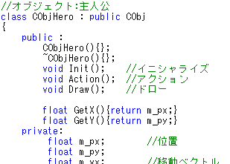

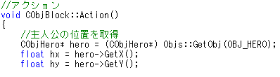
・当たり判定はBlockObjectで行うので・・・
algorithm通りにするためには、主人公の位置情報を取る必要があります。しかし、今の主人公の位置情報はprivateなので
Objs::GetObjMethodでpointerを引っ張ても使えません。なので先に主人公の位置を情報を取るためのMethodを作りましょう。
ObjHero.h
追加：値を取得するためのMethodを追加
このように、Headerでも、Methodなら関数を実装可能ですが
あまりしないほうが良いのですが、短いprogramであれば使う
手もあります。
また、このような関数をinline関数と言います。
ObjBlock.cpp
追加：Objs::を使用するため
Objs::GetObjMethodで主人公の情報を引っ張ってきました。
GetObjを忘れた人は、shootingの指南書をもう一度見直し
ましょう。

Slide 13
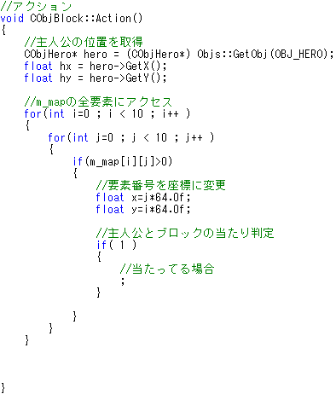
・二重for文を用いて、Map情報の要素全てaccessする。
要素のアクセス部分を先に作りました。
解ってる部分から少しずつ作り上げています。
当たり判定を行う部分は、次に行います。

Slide 14
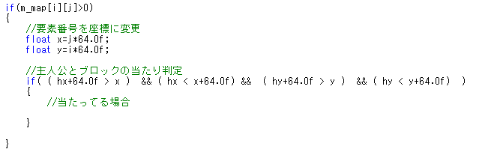
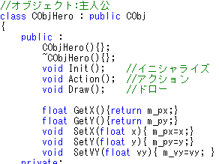
・当たり判定を行う
主人公の位置とblockの位置で、当たり判定を行いました。
・当たっているを確認
当たっているどうか確認ように、当たったら主人公を上に移動させます。そのためにinlineを用意します。
追加：Data更新用のSetMethodをinlineで宣言。
当たったらこのMethodで主人公の位置を変更します。

Slide 15
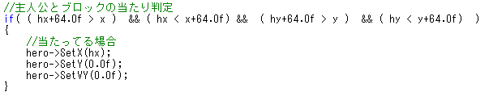
・とりあえず確認用
とりあえず確認用にblockと当たったら主人公が上に移動するようにします。後、落下速度も0に戻します。
Blockに当たると主人公が上に移動したら、実験成功です。主人公を左右に動かして色々なblockと当たりましょう。
色々試しても同じような結果になるなら完璧です。
・上下左右判定
blockとの当たり判定は完成しましたので、今度は主人公をblockの上に乗せようと思います。そこで問題になるのが
主人公はblockのどの部分に当たっているかどうかと言う問題です。
当然、主人公がblockの上に乗るということは、主人公がblockの上部分に当たっているということです。
しかし現状では、blockと当たってるどうかは判断できますが、上下左右のどの部分に当たっているか判断できません。
そこで、上下左右判定が必要になる訳です。

